Slide 1
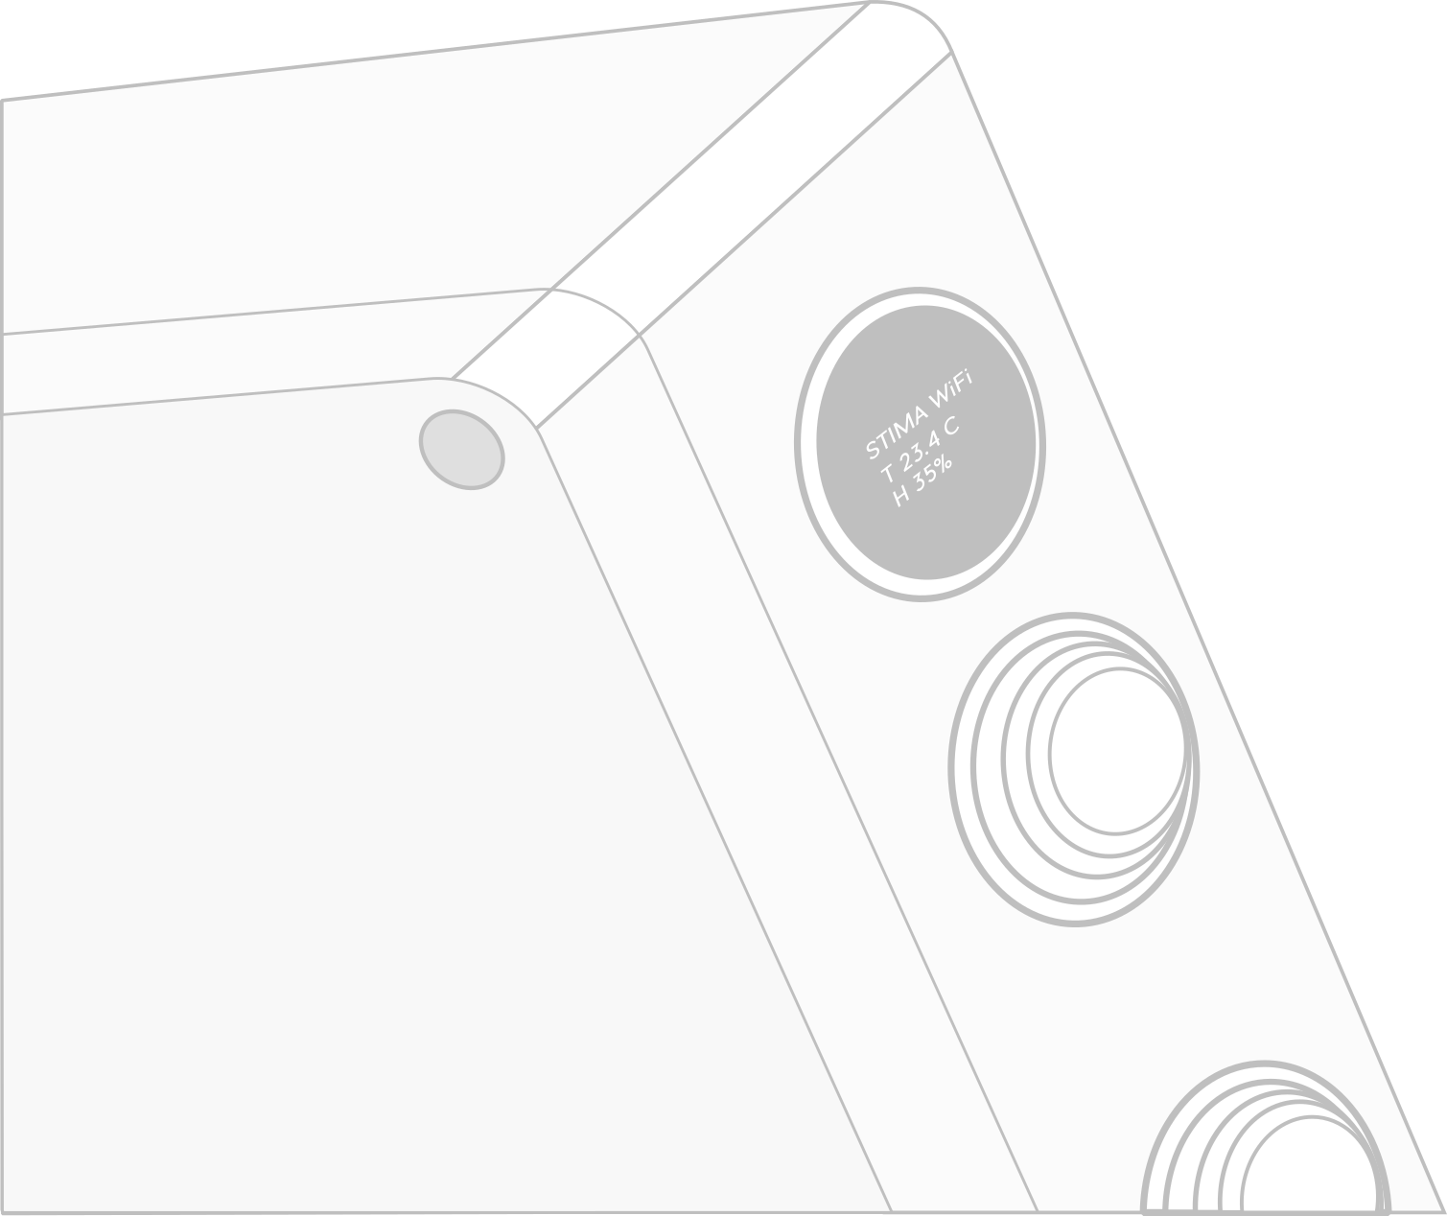
STiMA WiFi
Stazione di monitoraggio ambientale
Configurazione
Firmware + Software
Python + Json
NodeRed

Slide 2
Configurazione
Configurazione
Firmware + Software
Python + Json
NodeRed

Slide 3
Configurazione stazione
Alla prima accensione, o meglio quando la stazione non è configurata, la stazione Stima crea una rete WiFi che si chiama
STIMA-config
con password di accesso (alla rete WiFi)
bellastima

Slide 4
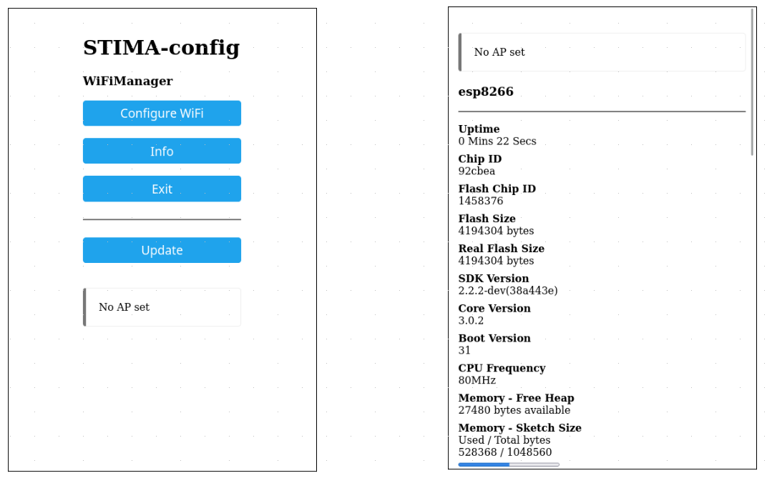
Configurazione stazione
Una volta collegati alla rete, il browser viene automaticamente portato alla pagina iniziale di configurazione della stazione

Slide 5
Configurazione stazione
Una volta collegati alla rete, il browser viene automaticamente portato alla pagina iniziale di configurazione della stazione
Se ciò non si verifica aprire il browser (firefox o chrome, per esempio) e inserire nella barra di navigazione l’indirizzo
http://192.168.4.1
ATTENZIONE il collegamento NON è https

Slide 6
Configurazione stazione
Il pulsante INFO porta alle informazioni sull’hardware che compone la stazione
Qui si trova il MAC address della stazione
Da usare per autenticazione differenziata sui server della scuola

Slide 7
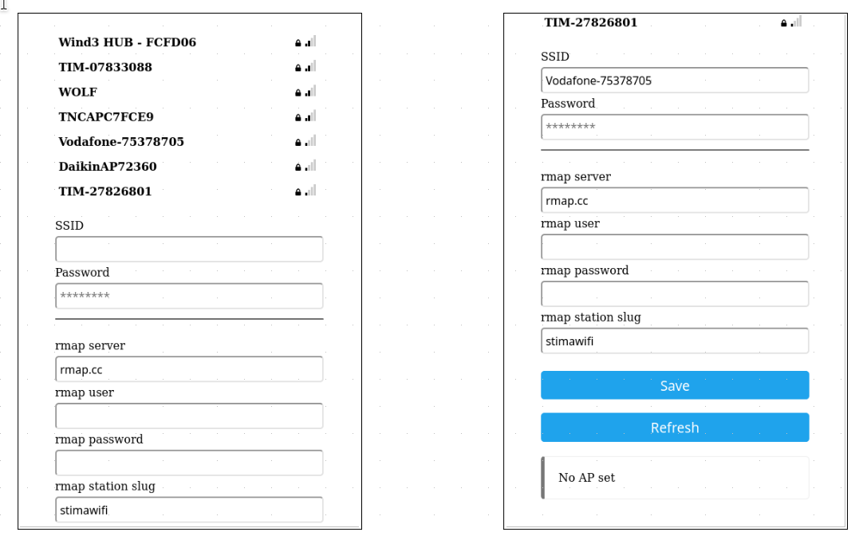
Configurazione stazione
Il pulsante Configure WiFi ,
permette di scegliere la rete WiFi a cui collegare la stazione
STIMA-config serve solo alla configurazione
Basta selezionare la rete desiderata tra quelle rilevate dalla stazione

Slide 8
Configurazione stazione
Va inserita la password di accesso alla WiFi (NON quella a RMAP)
Dopo i parametri per l’accesso ad internet vanno inserite le informazioni necessarie all’invio dei dati.

Slide 9
Configurazione stazione
- il server su cui è registrata la stazione
- il nome dell’utente che ha registrato la stazione
- la password inserita nella pagina di registrazione della stazione
- lo SLUG della stazione

Slide 10

Configurazione stazione
Se tutto va per il meglio, comparirà la maschera di conferma configurazione e la stazione si riavvierà per usare i parametri inseriti e inviare i dati al server.

Slide 11
Configurazione stazione
Se tutto va per il meglio, comparirà la maschera di conferma configurazione e la stazione si riavvierà per usare i parametri inseriti e inviare i dati al server.
In caso contrario (controllare anche sul display in dotazione all’apparato) bisogna ripartire con la procedura di configurazione.

Slide 12
RMAP
Rete di Monitoraggio Ambientale Partecipativa
Configurazione
Firmware + Software
Python + Json
NodeRed

Slide 13
Firmware vs Software/Middleware
I programmi interagiscono con la stazione di monitoraggio su più livelli
FIRMWARE
C++ / Wiring
Basso livello
Fortemente accoppiato ad hardware
Interfaccia uniforme strati superiori
Descrive come svolgere compiti
Impegnativo da scrivere
Poco significativo per la didattica¹
MIDDLEWARE (Software)
Molteplici linguaggi di sviluppo
Alto livello / remoto
Adattabile ad hardware diversi
Determina quali compiti svolgere
Trasformazione e analisi dati raccolti
[1] Se non si insegna/studia informatica, elettronica o materie fortemente correlate

Slide 14
RMAP
Rete di Monitoraggio Ambientale Partecipativa
Configurazione
Firmware + Software
Python + Json
NodeRed

Slide 15
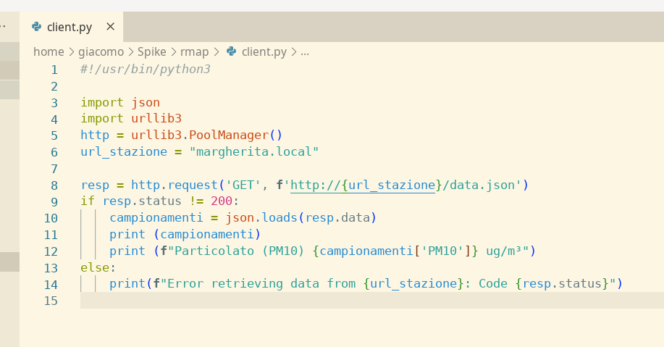
Scopi del progetto
raccogliere dati ambientali;
sensibilizzare scuole e cittadinanza sulla tutela dell'ambiente;
progettare strumenti di misura ed una infrastruttura di raccolta dati;

Slide 16
Formato Payload interrogazione diretta
{"TEMP":"nan","HUMID":"-999","PM2":"11","PM10":"11","CO2":"1921","STAT":"Connected"}

Slide 17
Formato Payload interrogazione diretta
{"TEMP":"nan","HUMID":"-999","PM2":"11","PM10":"11","CO2":"1921","STAT":"Connected"}

Slide 18
Formato Payload interrogazione diretta
{
"TEMP":"nan",
"HUMID":"-999",
"PM2":"11",
"PM10":"11",
"CO2":"1921",
"STAT":"Connected"
}

Slide 19
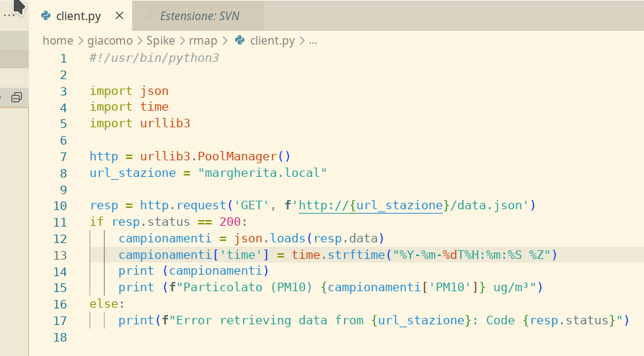
Scopi del progetto
raccogliere dati ambientali;
sensibilizzare scuole e cittadinanza sulla tutela dell'ambiente;
progettare strumenti di misura ed una infrastruttura di raccolta dati;

Slide 20
Formato Payload interrogazione diretta
{
"TEMP":"nan",
"HUMID":"-999",
"PM2":"11",
"PM10":"11",
"CO2":"1921",
"STAT":"Connected",
“time”:”2022-11-12T13:14:15 CET”
}

Slide 21
JavaScript Object Notation
JSON è un formato di scambio dati facile da leggere (per tutti)
Si basa su due soli concetti:
insieme di coppie Nome: Valore
Elenco ordinato di Valori

Slide 22
JavaScript Object Notation
L’intera documentazione è lunga una pagina reperibile all’indirizzo
https://json.org/json-it.html

Slide 23
STiMA WiFi
Stazione di monitoraggio ambientale
Configurazione
Python + Json
NodeRed

Slide 24
Node-RED
È un ambiente di programmazione pensato per far interagire
dispositivi hardware
API
servizi online
È basato su Node.js e utilizza json sia come formato di scambio dati, sia per salvare e scambiare il codice sorgente in gergo FLOW

Slide 25
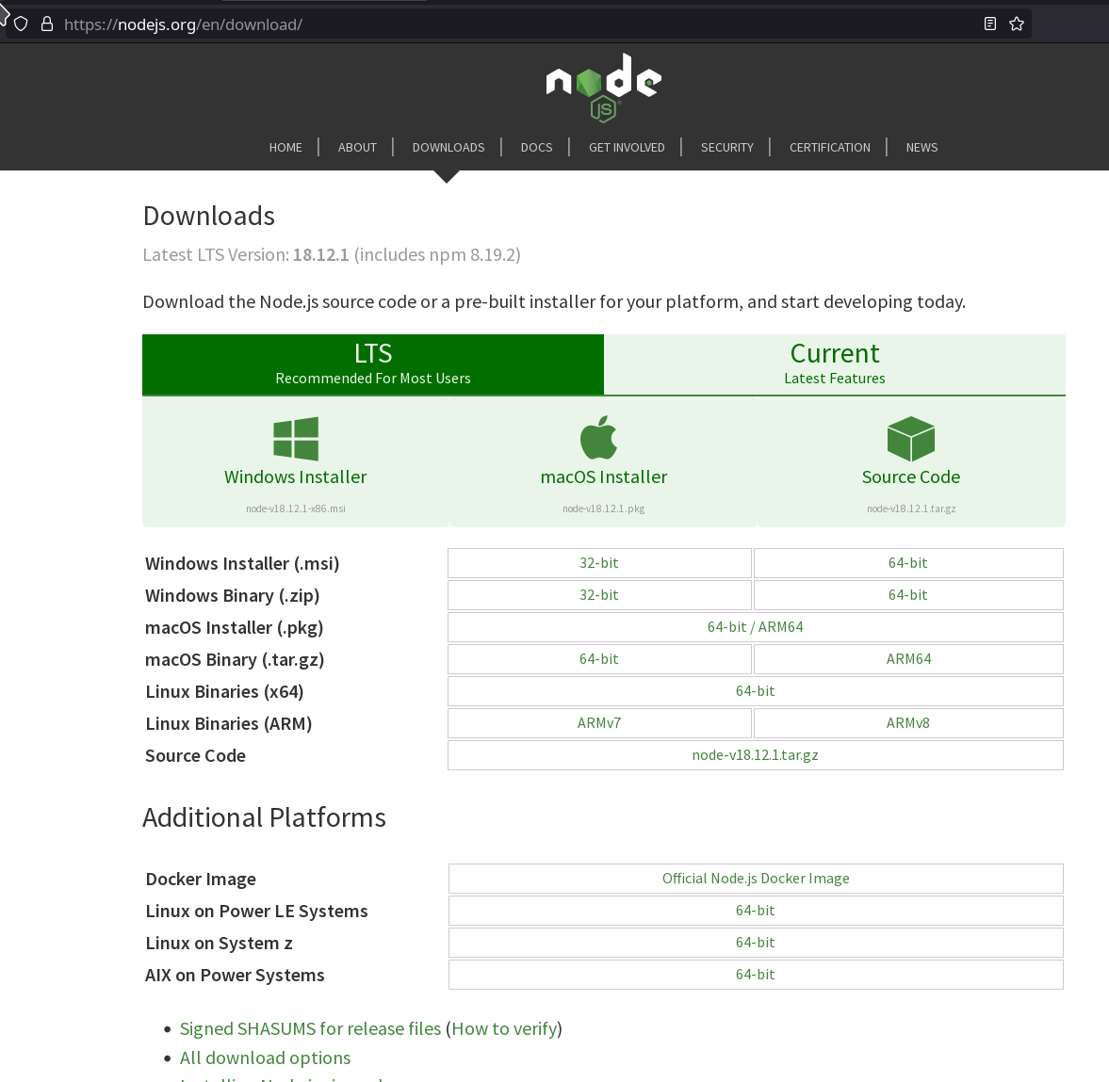
Node-RED - Node.js
Per installarlo, si scarica ed installa Node.js per la propria piattaforma di riferimento.

Slide 26
Node-RED - Node.js
Per installarlo, si scarica ed installa Node.js per la propria piattaforma di riferimento.
Si lancia il prompt dei comandi, o il terminale, e si esegue il comando per caricare l’intero ambiente di sviluppo in Node.js
sudo npm install -g --unsafe-perm node-red

Slide 27
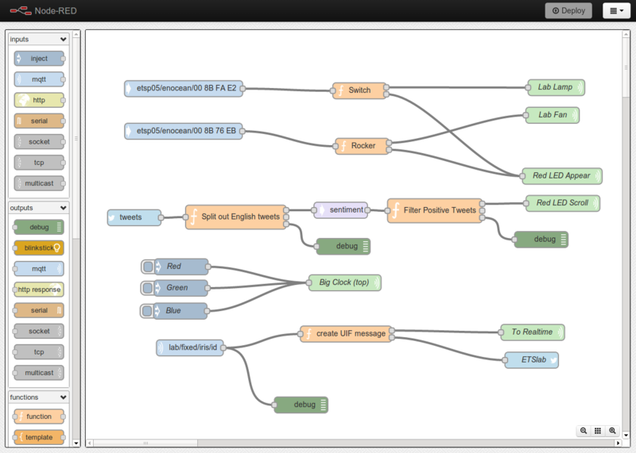
Node-RED - Node.js
Sempre da prompt dei comandi, o terminale, e si lancia l’ambiente di sviluppo
$ node-red

Slide 28
Node-RED - Node.js
Sempre da prompt dei comandi, o terminale, e si lancia l’ambiente di sviluppo
$ node-red
Welcome to Node-RED
===================
30 Jun 23:43:39 - [info] Node-RED version: v1.3.5
30 Jun 23:43:39 - [info] Node.js version: v14.7.2
…
30 Jun 23:43:44 - [info] Server now running at http://127.0.0.1:1880/red/

Slide 29
Node-RED - Node.js

Slide 30
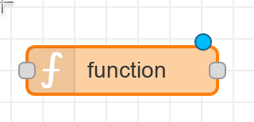
Node-RED <Nodo>
Emblema
Ingresso/i
Uscita/e
Nome nodo

Slide 31
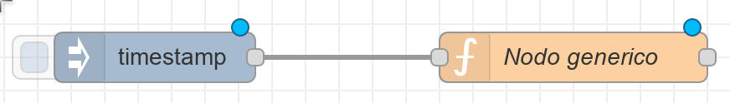
Node-RED <Nodo>
Un link indica lo scambio di dati tra i due nodi.
Ogni nodo elabora i dati in ingresso
Il risultato viene inviato al nodo successivo.
Ingresso/i
Link
Uscita/e

Slide 32
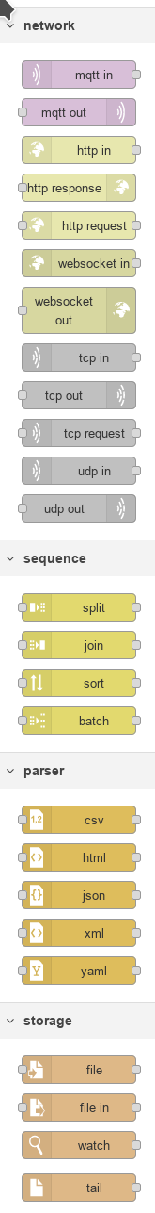
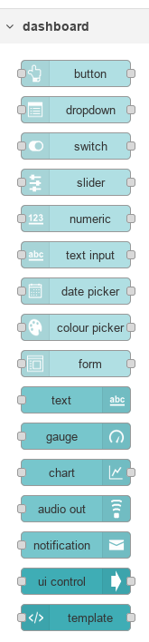
Node-RED <Nodo>
Node-red mette a disposizione diverse tipologie di nodi.
Alcuni generici, altri specializzati, possono essere costruiti dall’utente programmatore se necessario.

Slide 33
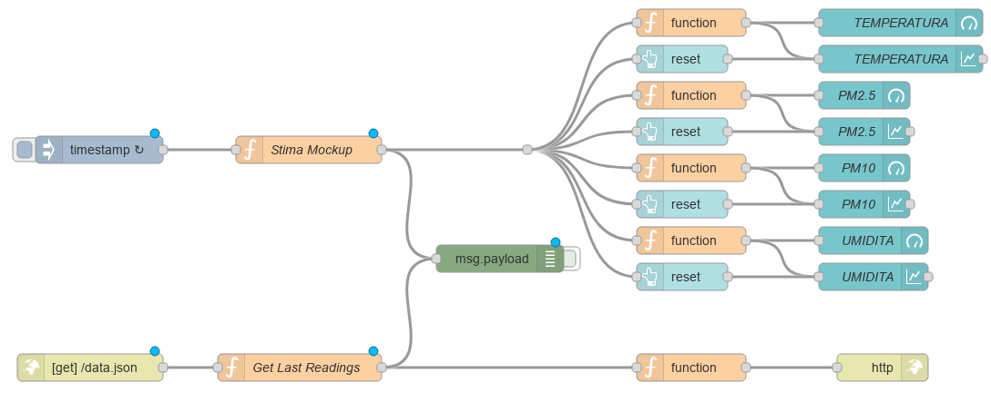
Node-RED Simulatore di Stima WiFi (FLOW)

Slide 34
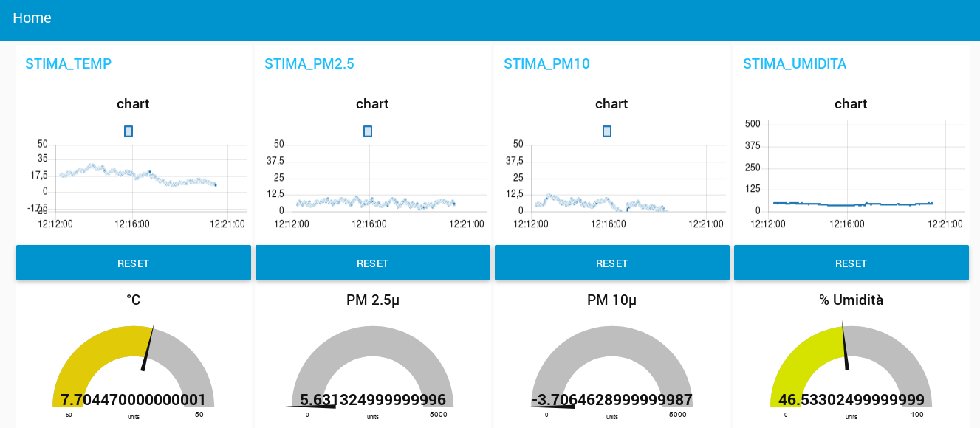
Node-RED Simulatore di Stima WiFi (UI)

Slide 35
Node-RED Simulatore di Stima WiFi (/data.json url)
{
"TEMP":10.90353,
"HUMID":47.3242,
"PM2":1.1022,
"PM10":6.4360,
"STAT":"Simulator"
}

Slide 36
Verso l’infinito e oltre…
Esplorare in autonomia l’ecosistema RMAP/Stima
https://doc.rmap.cc
https://github.com/r-map/rmap
https://platformio.org
https://www.arduino.cc/en/software
https://nodered.org/docs/user-guide/
https://nodered.org/
https://www.python.it/doc/libri/#pensare-in-python-come-pensare-da-informatico
https://docs.arduino.cc/micropython/
Ambiente per programmazione embedded
Programmazione visuale
Introduzione non troppo formale a Python

